Slide 1
StabPac PS
Ian
17 Jan 2024

Slide 2
Stabpac 7 MB15-0.4 15V/0.4A
Stabpac Pk100 5V/20A

Slide 3
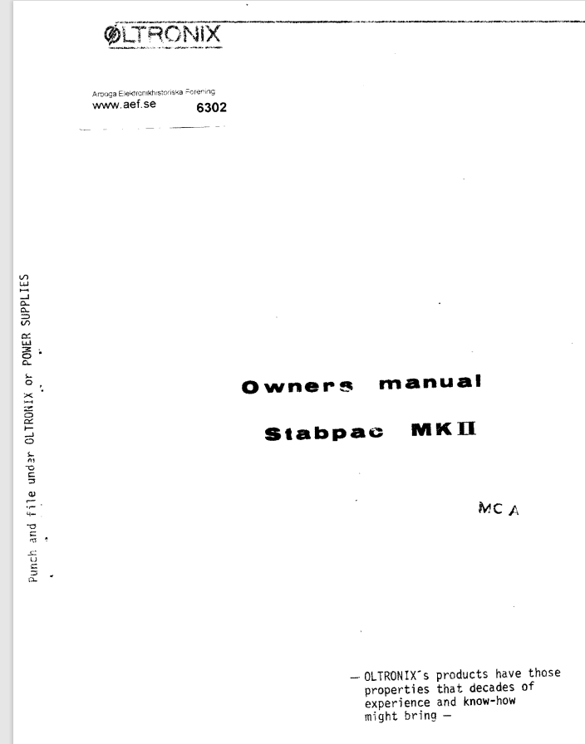
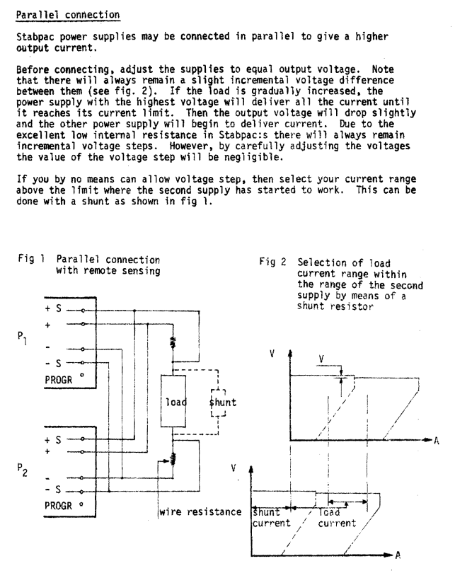
https://www.aef.se/Matteknik/Matteknikportal/Dokument/Manualer/6302-STABPAC-MKII-MCA5-Likriktare.pdf

